Slide 1
英语A卷阅读理解技巧分享
泡桐树中学 2027学部23班 毛书墨

Slide 2
CONTENTS
目录
阅读题概述
2. 展望成都中考阅读题
3. 阅读题的答题方法

Slide 3
阅读题概述
/01
知己知彼，百战不殆

Slide 4
一 中考涉及的阅读题题型
/01 阅读题概述
-------英语阅读理解技巧分享 -------
A卷
第八题. 阅读下列短文，根据短文内容选择最佳选项。(共15小题;每小题2分，计30分)
概述：需要在阅读完材料后，在题目给出选项里选择正确选项
分值：2 points x 5 x 3 = 30 points
B卷
第一题.短文填空 从下面方框中选出10个单词，将其正确形，式填入短文，使短文意思正确、通顺(每词限用一次)。(共10小题;每小题1分，计10分)
分值：1 points x 10 = 10 points
第二题.补全短文 根据短文内容，从短文后的A~F选项中选出5个适当的选项补全短文。(共5小题;每小题1分,计5分)
分值：1 points x 5 =5points

Slide 5
一 中考涉及的阅读题题型
/01 阅读题概述
-------英语阅读理解技巧分享 -------
B卷
三.阅读表达
1.完成图表
概述：根据短文内容，完成图表格中所缺信息（不限词数）
分值：2 points x 5 = 10 points
2. 任务型阅读
概述：根据短文内容，按要求回答问题（词数有限制）
分值：2 points x 5 = 10 points
阅读题所占的总分：30 + 10 + 5 + 20 = 65（分）
A卷阅读占30分

Slide 6
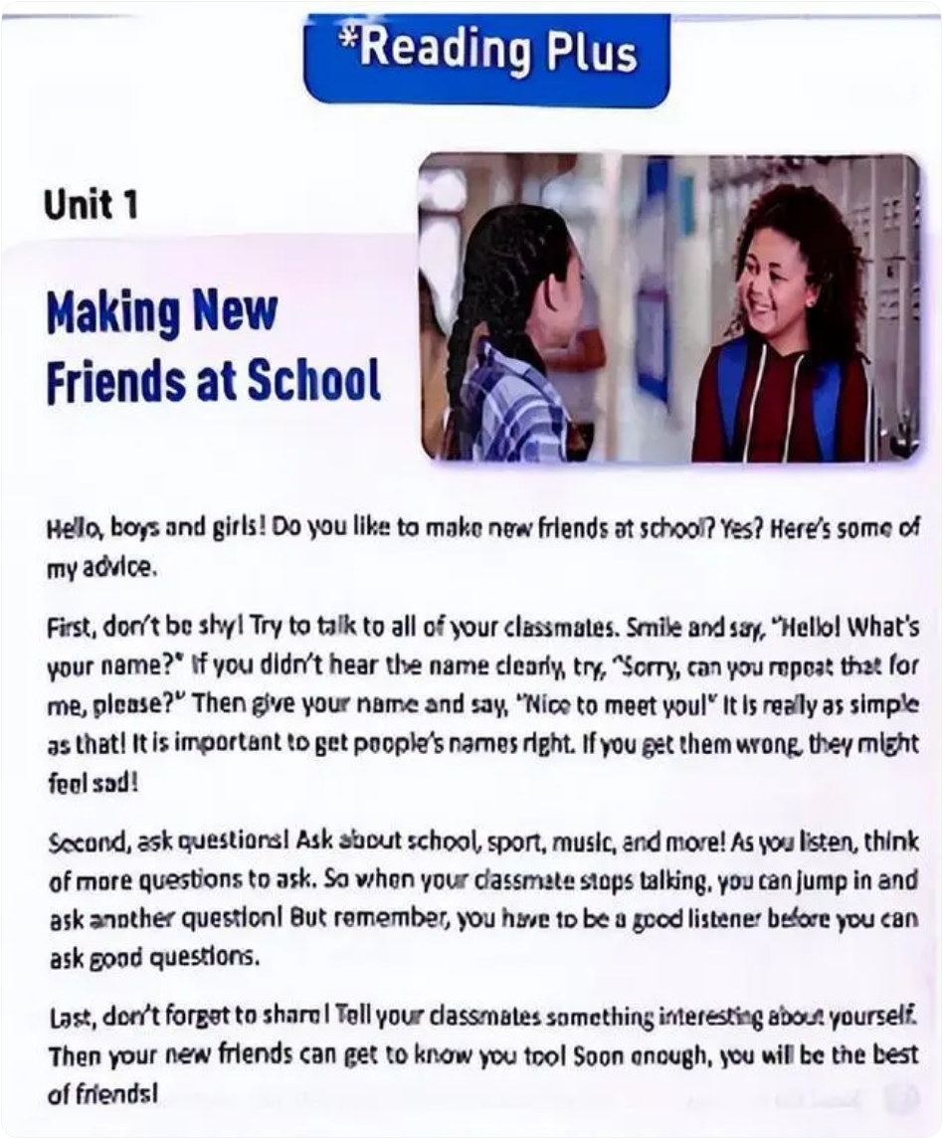
二 新教材对阅读题提出的更高要求
/01 阅读题概述
-------英语阅读理解技巧分享 -------
新增Reading Plus，说明教材提高了
对阅读能力的要求

Slide 7
展望成都中考阅读题
/02

Slide 8
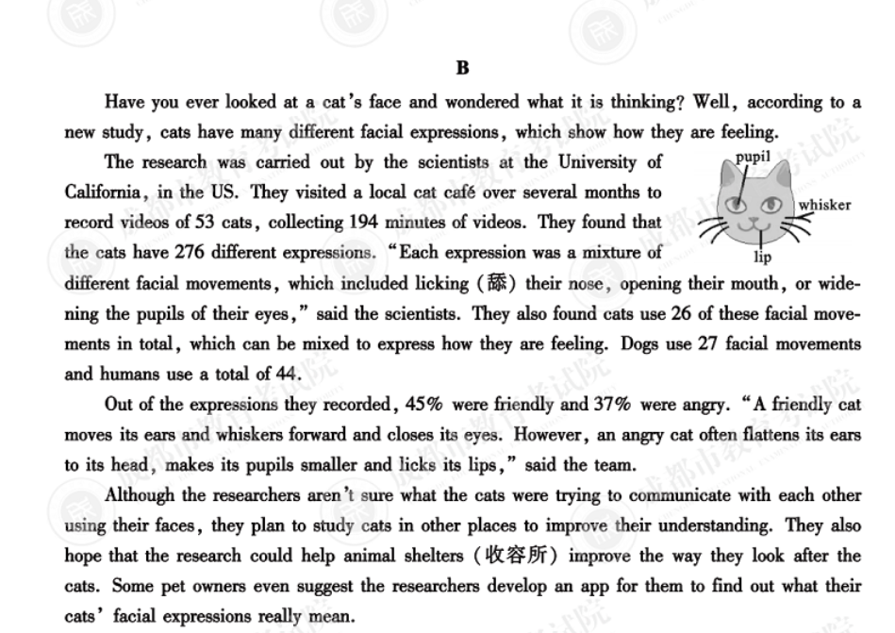
一 2024中考阅读B篇
/02 展望成都中考阅读题
-------英语阅读理解技巧分享 -------

Slide 9
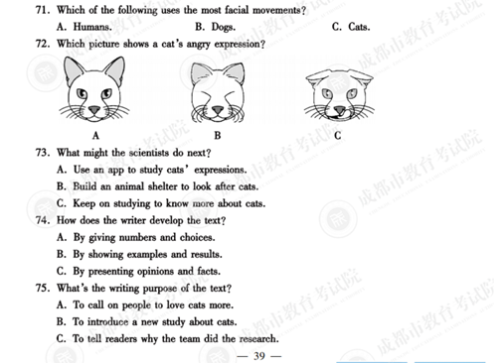
一 2024中考阅读B篇
/02 展望成都中考阅读题
-------英语阅读理解技巧分享 -------

Slide 10
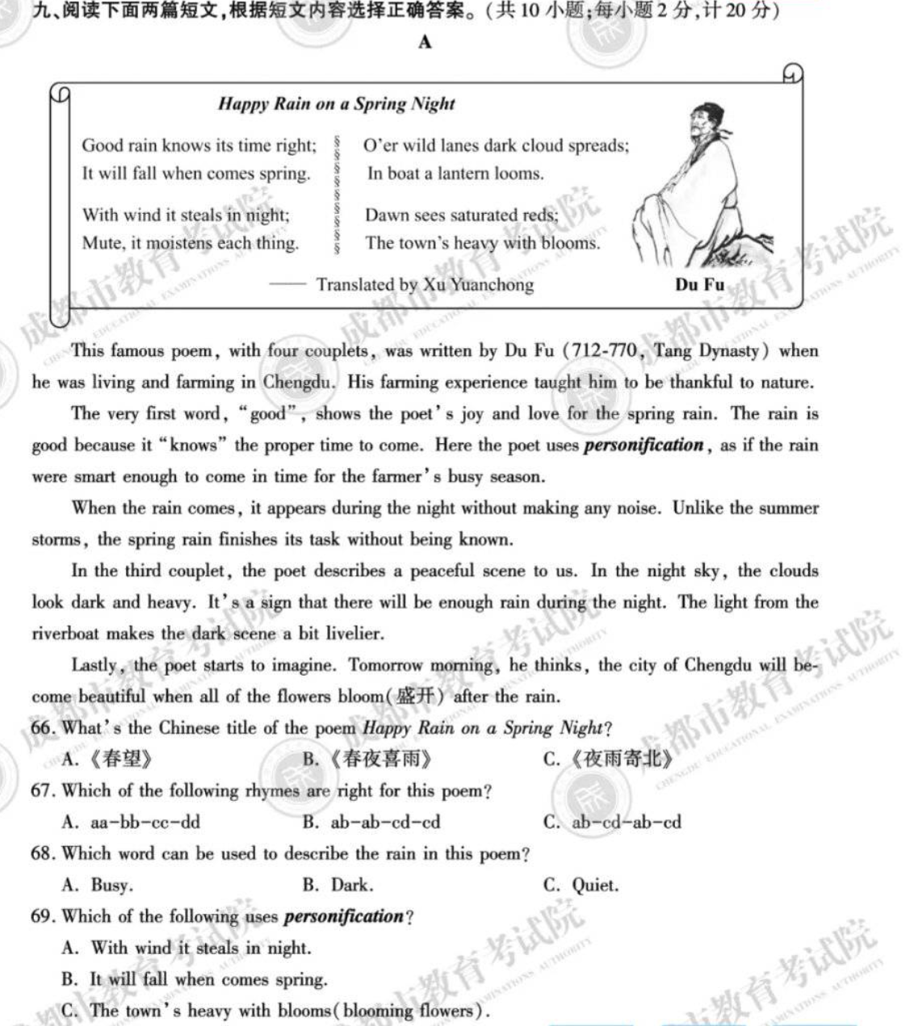
二 成都中考真题2
/02 展望成都中考阅读题
-------英语阅读理解技巧分享 -------

Slide 11
二 成都中考真题2
/02 展望成都中考阅读题
-------英语阅读理解技巧分享 -------

Slide 12
A卷阅读题答题方法
/03

Slide 13
一 阅读题解题流程
/03 阅读题答题方法
-------英语阅读理解技巧分享 -------
Step 1 : 阅读题目（不看文章）
翻译题目的意思，猜测文章主题、内容，做好阅读准备
Step 2 : 通读材料
了解文章主题，段落大意，勾画坑点，在脑袋中梳理文章大致内容
注意but, however, oh no等有转折意思的单词/词组
Eg.
1.Let me count: one, two, three, four five… fourteen, I can see fourteen ducks.Oh no! Another
duck is under the tree.
2. You can take 50 % off
Step 3 : 分别回答题目
依次在文章中定位题目内容，填写正确答案
Step 4 : 检查（做完所有试题后）

Slide 14
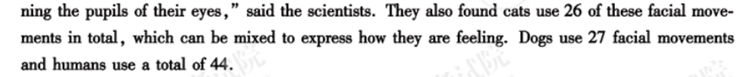
二 不同题型解题技巧（A卷篇）
/03 阅读题答题方法
-------英语阅读理解技巧分享 -------
细节捕捉题/逻辑题
特点：主要考察原文具体信息
关键词：what, how, where, who, which, when, why, how many/how much
解题方法：
1.定位原文关键词，锁定区域，并勾画原句
2.阅读上下文，筛选答案（注意坑点！！！）
3.如果涉及逻辑推断，一定要在原文中有明确证据
提示：
一定一定忠于原文，千万不要主观臆断
注意转折

Slide 15
二 不同题型解题技巧（A卷篇）
/03 阅读题答题方法
-------英语阅读理解技巧分享 -------
词义猜测题
解题方法：（同样适用于阅读时遇到不会的单词）
1.从构词法角度：去掉前缀后缀后看单词原本意思是否认识，如果认识就根据前缀后缀的意思推出最终意思 适用于长单词
示例：unforgettable意思
去掉前缀”un”, 后缀”able”, 得到词根为forget, 意思为忘记
Able表示能…, 所以forgettable表示能忘记的
Un 表示不…, 所以unforgettable表示不能忘记的，难忘的
2.根据上下文语境，逻辑关系，短语句子意思或生活常识猜测词语含义
3.如果实在不会，就用排除法，将选项中的中文意思带入原文翻译，看哪个读的通
4.看文章的插图

Slide 16
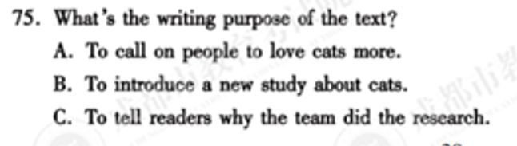
二 不同题型解题技巧（A卷篇）
/03 阅读题答题方法
-------英语阅读理解技巧分享 -------
中心题、主旨题
“你可以在报纸的哪个部分找到这个文章？”
“这个文章想告诉我们什么道理？”
解题方法：
1.通读文章，梳理好逻辑，弄清楚文章讲了什么
2.寻找文中心句，主旨句
3.可以使用排除法
4.不要哪个选项说的好听就选哪个选项，文章中得有依据
eg
文章中没有明确的句子呼吁我们爱护猫，排除
符合文章整体内容，因此B是正确答案
文章中没有讲述原因，排除

Slide 17
二 不同题型解题技巧（A卷篇）
/03 阅读题答题方法
-------英语阅读理解技巧分享 -------
观点题
“What do/does xxx think of xxx?”
解题方法：
1.文章中找答案（直接的描写，感情色彩的词语…），注意完整性
2.如果是问作者观点，可以寻找文中心句，主旨句
3.不要带入个人观点
其他的题
解题方法：
根据题目要求来
排除法

Slide 18


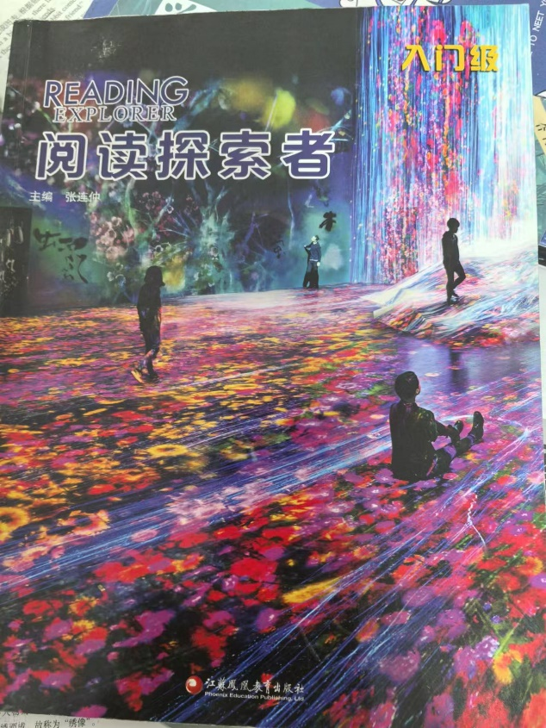
三 其他方法、建议
/03 阅读题答题方法
-------英语阅读理解技巧分享 -------
1.耐心作答
不要跳读，不要根据生活经验直接选择答案
2.平时多关注阅读，可以看英文报纸、报刊，多练习

Slide 19
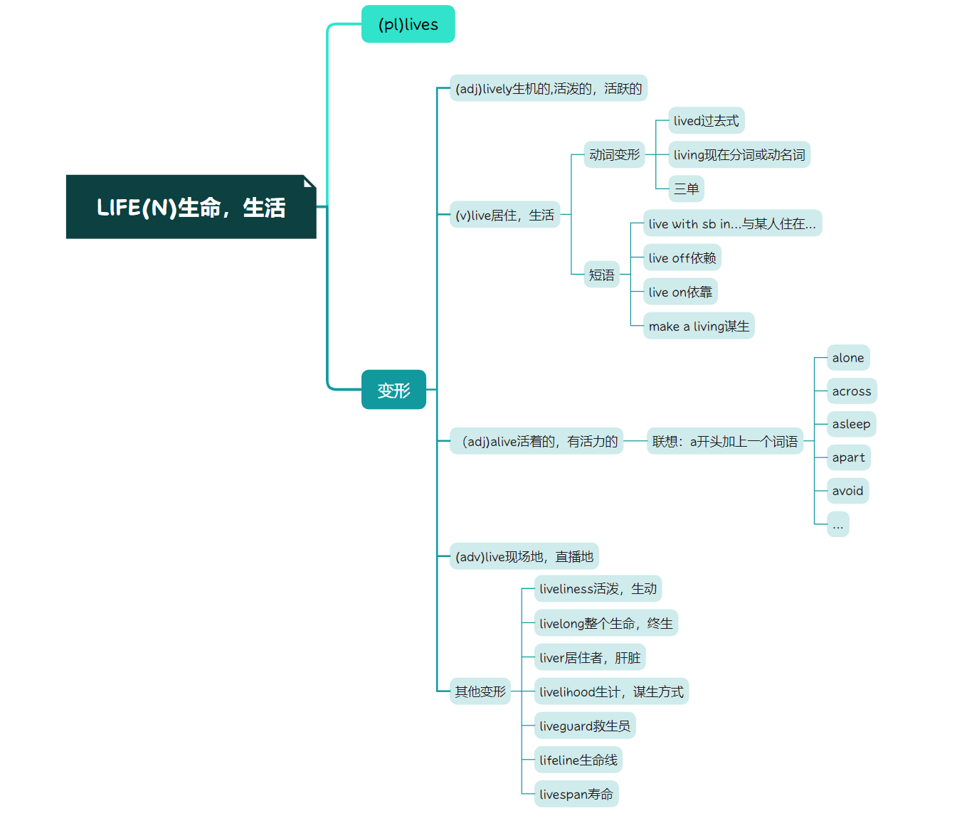
三 其他方法、建议
/03 阅读题答题方法
-------英语阅读理解技巧分享 -------
3.多积累单词，全面积累单词
多进行单词之间的联想

Slide 20
三 其他方法、建议
/03 阅读题答题方法
-------英语阅读理解技巧分享 -------
4.勾画：提醒自己，方便检查
1）.勾画一些细节捕捉题的原文证据，标注题号
2）.勾画需要数数的题的数据
3）.勾画中心句、主旨句
4）.勾画表达作者观点或情感的句子
5）.勾画人物基本信息

Slide 21
三 其他方法、建议
/03 阅读题答题方法
-------英语阅读理解技巧分享 -------
6.检查的方法
1）.如果时间充足，重新做一遍阅读理解，然后对答案
2）.如果时间不充足，直接看写了题号的勾画好的句子，比对检查
3）.检查答题卡有没有填涂正确，即使是不会的题也要蒙一个答案，
33%正确

Slide 22


三 其他方法、建议
/03 阅读题答题方法
-------英语阅读理解技巧分享 -------
7.用好AI工具
Kimi
可在应用商店下载软件或登录官网
kimi.moonshot.cn
Coze
登录coze.cn

Slide 23
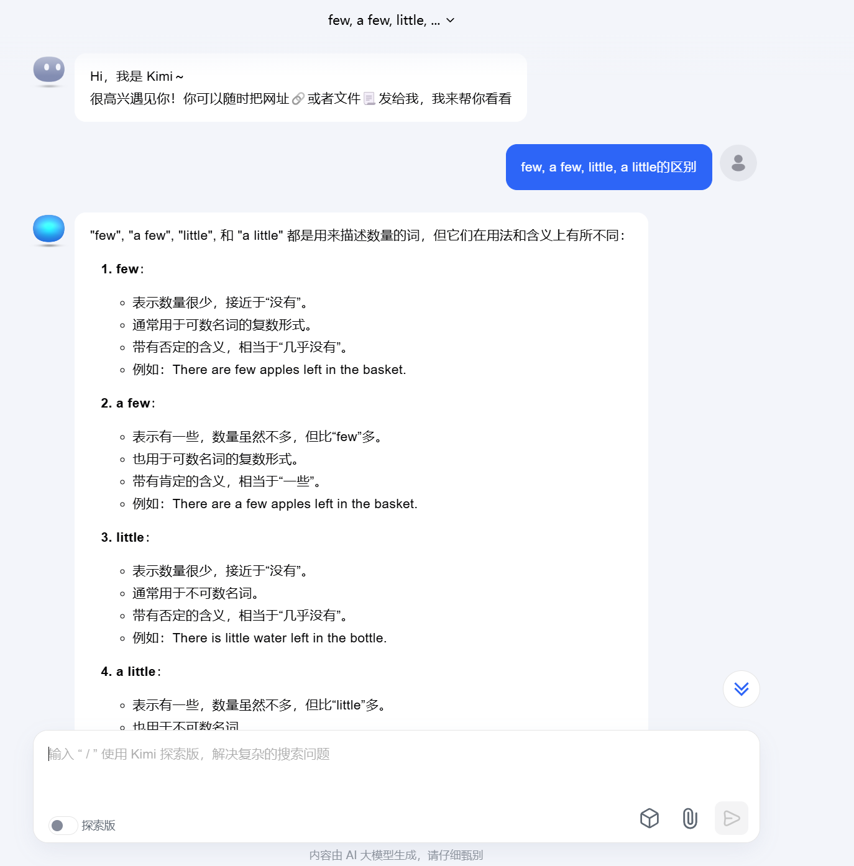

三 其他方法、建议
/03 阅读题答题方法
-------英语阅读理解技巧分享 -------
7.用好AI工具

Slide 24
谢谢大家
祝大家取得好成绩
Thanks for listening
2024 10/xx

